Slide 1
Hřbitovy a pohřební služby hl. m. Prahy
Informace k aktuálním službám ve vztahu k potřebám národnostních menšin

Slide 2
Služby HPS
HPS vznikla sloučením SPH a PÚ – zajišťuje kompletní pohřební služby
Pečujeme o 33 hřbitovů po celé Praze
Spravujeme obě pražská krematoria
Provozujeme všechny pražské obřadní síně
Zahraniční a speciální služby – repatriace
Chladící a mrazící zařízení – uložení zesnulých po celou dobu nezbytnou k přípravě obřadu

Slide 3
Přístup k pozůstalým
Pro všechny stejné podmínky, ke všem stejný přístup
Požadavkům vycházíme maximálně vstříc – u obřadů i míst uložení
Limity - zákon o pohřebnictví, řád pohřebiště
Hřbitovy jsou nekonfesní
Hřbitovy volně přístupné veřejnosti – nevytváříme uzavřená oddělení ani sekce pro konkrétní komunitu

Slide 4
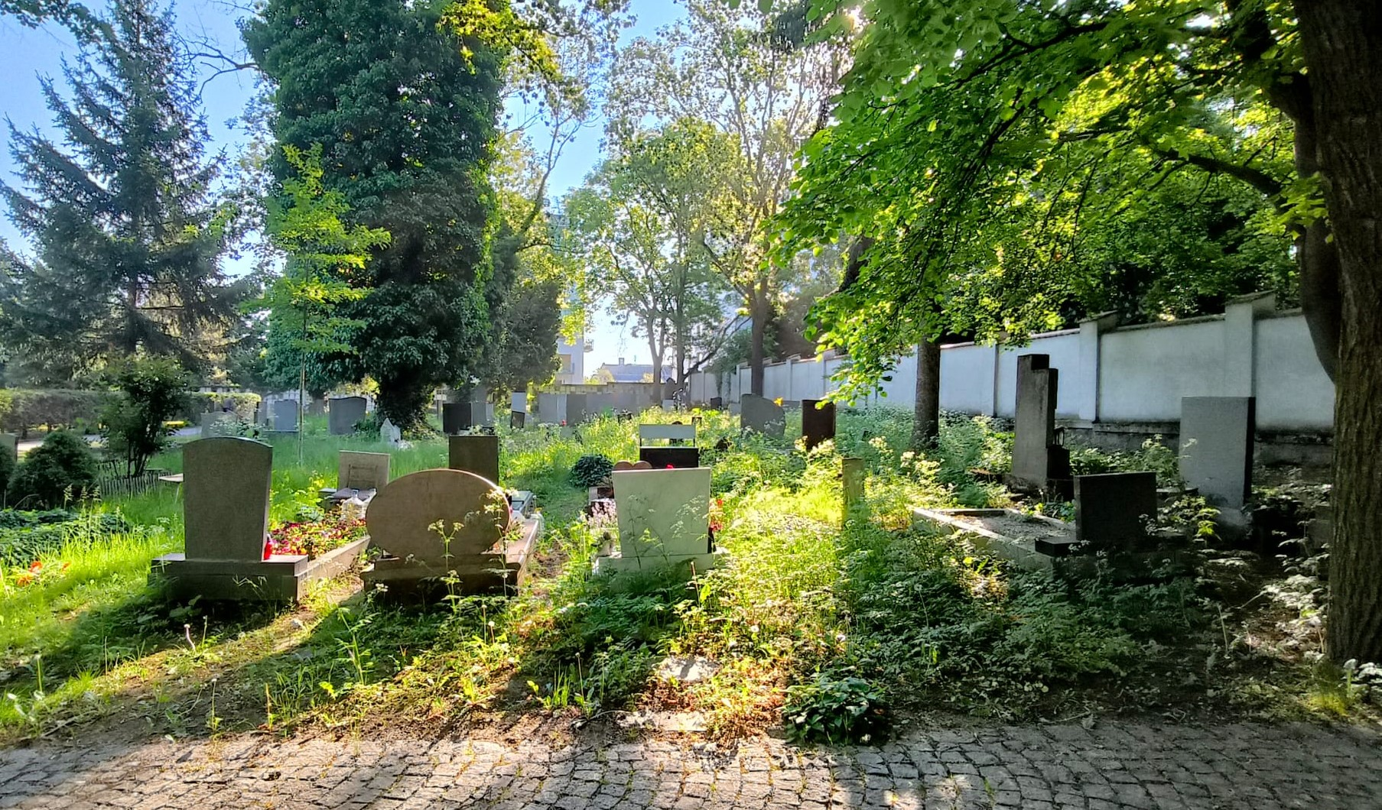
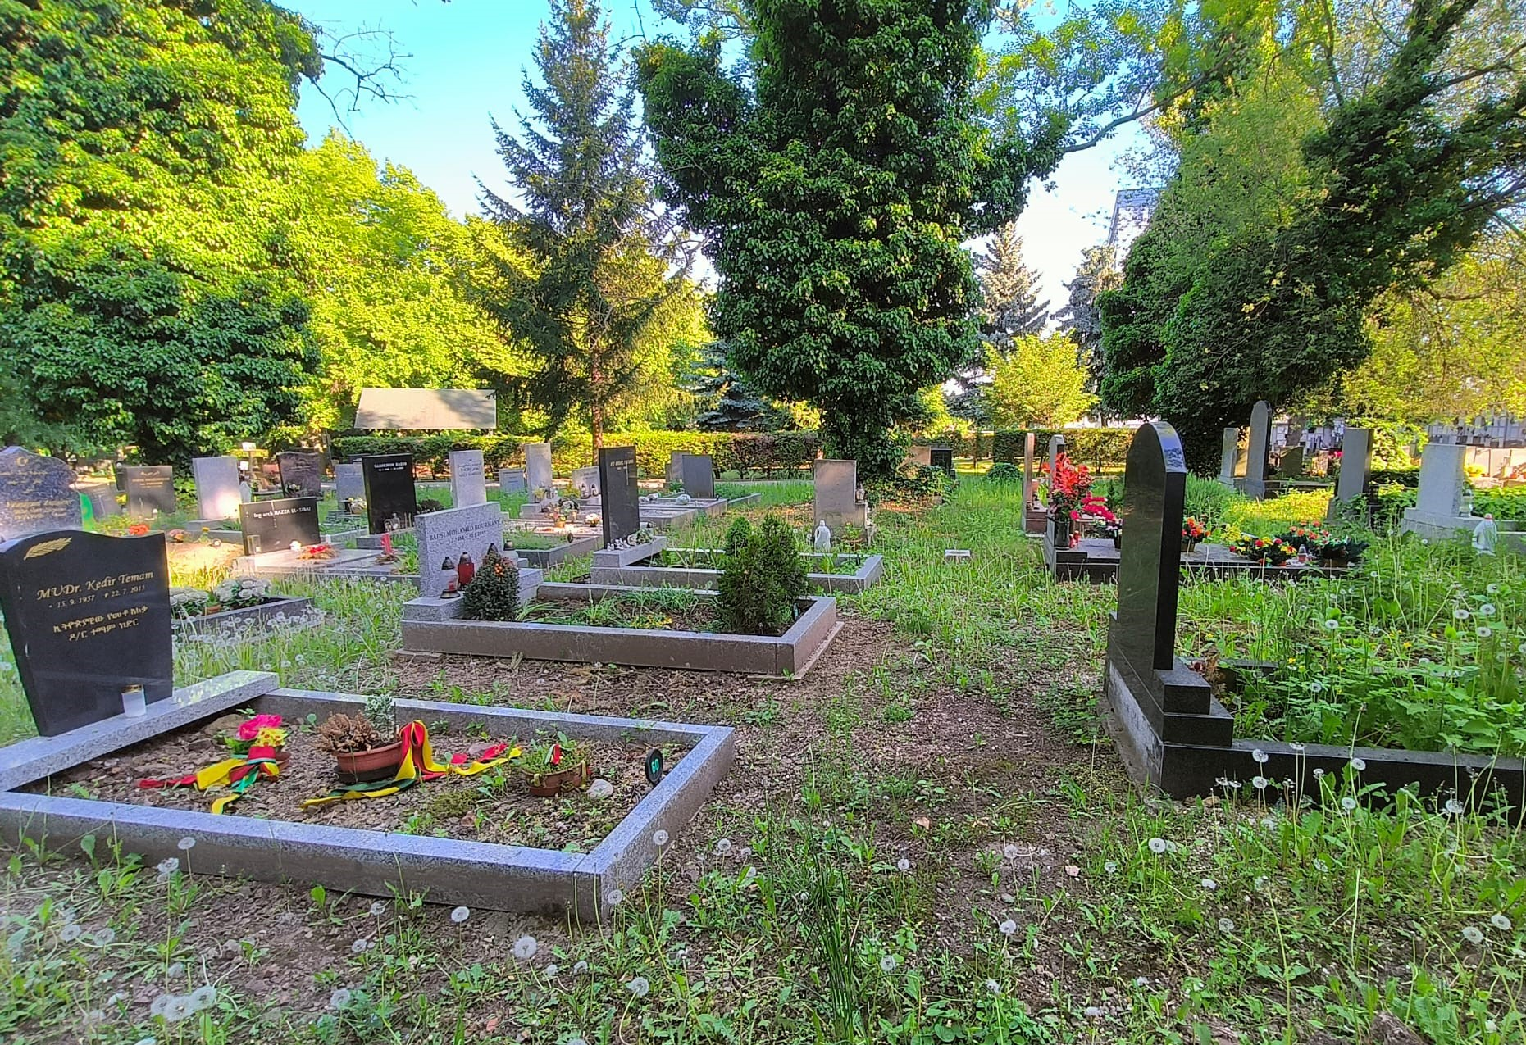
Lokalita
Vhodná místa dle poptávky (např. hroby s požadovanou orientací, v konkrétním oddělení)
Limit - kapacita hřbitovů

Slide 5
Prostory pro úpravu zemřelých
Prostor pro rituály a individuální rozloučení
Krematorium Strašnice – umožňuje kompletní úpravu těla
Pokoj v pohřebním Atelieru – umožňuje úpravu těla v menší míře

Slide 6
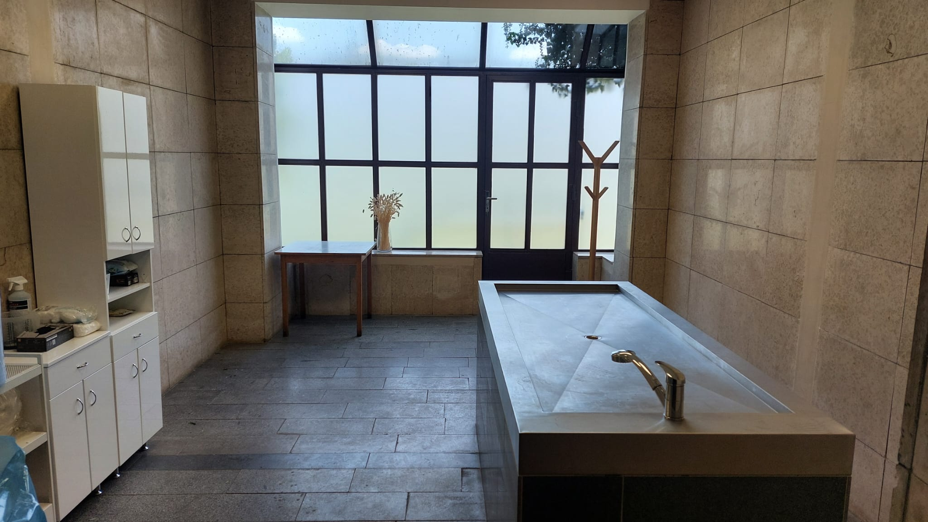
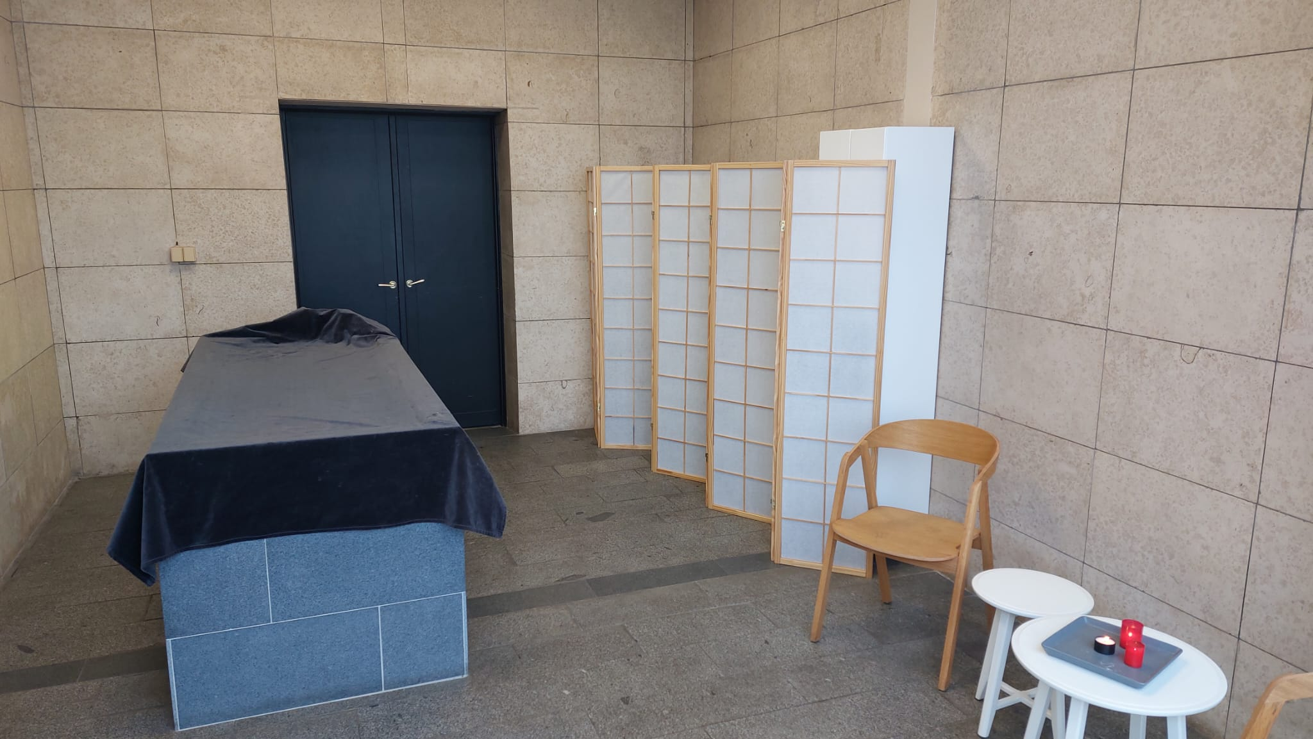
Krematorium Strašnice

Slide 7
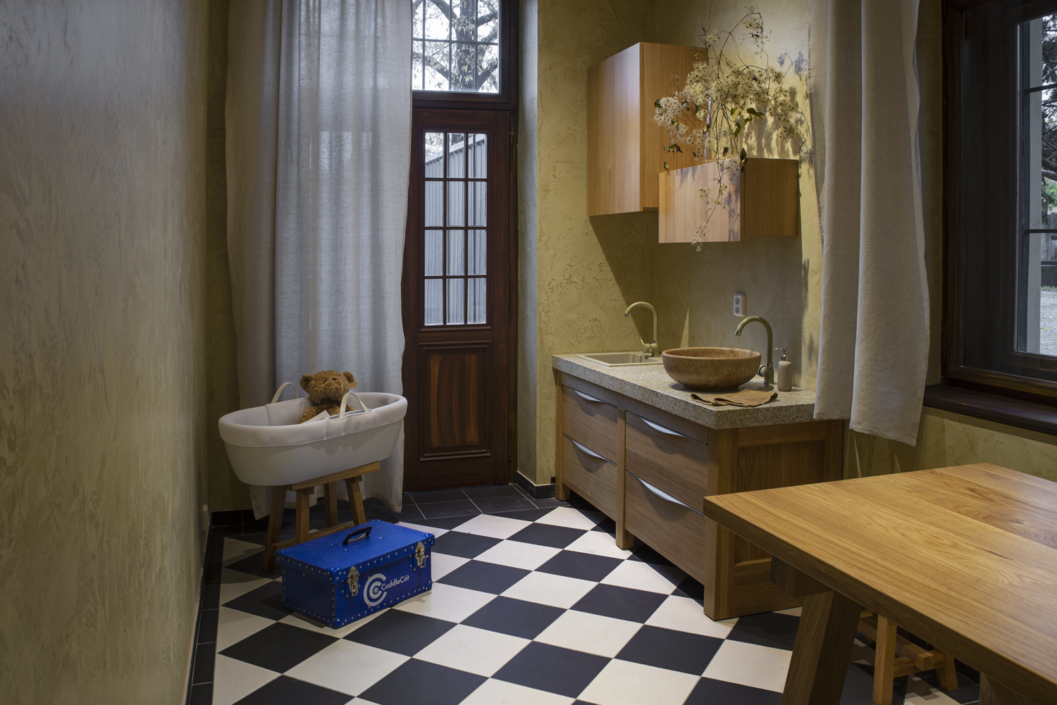
Pokoj v pohřebním Atelieru

Slide 8
Obřadní místa
Obřadní síně
včetně zajištění kompletního obřadu nebo pouze s asistencí HPS
pohřební Atelier
obřadní síně na jednotlivých hřbitovech – obřad v režii rodiny
Obřady kdekoli
jsme schopni zajistit organizaci a poskytnout vybavení
v exteriéru - nejen na hřbitově
v místě vybraném rodinou a blízkými

Slide 9
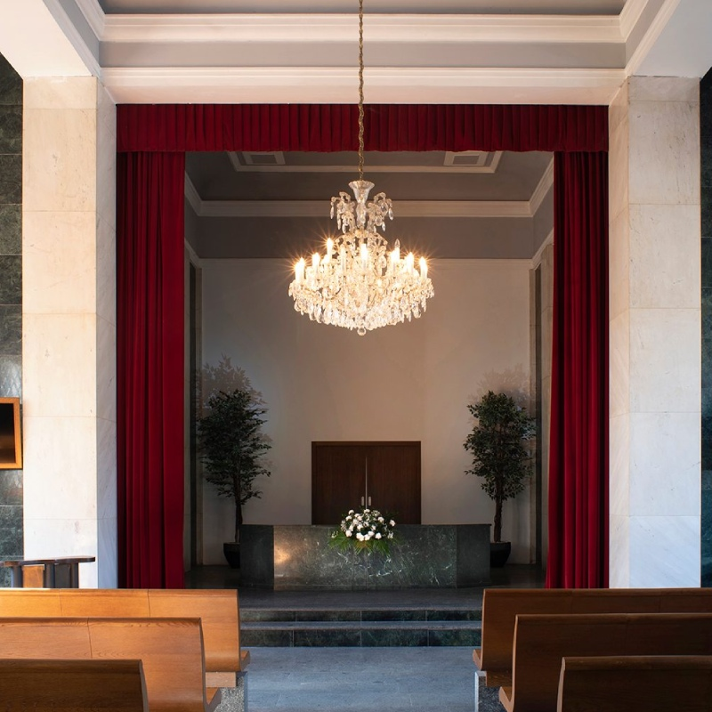
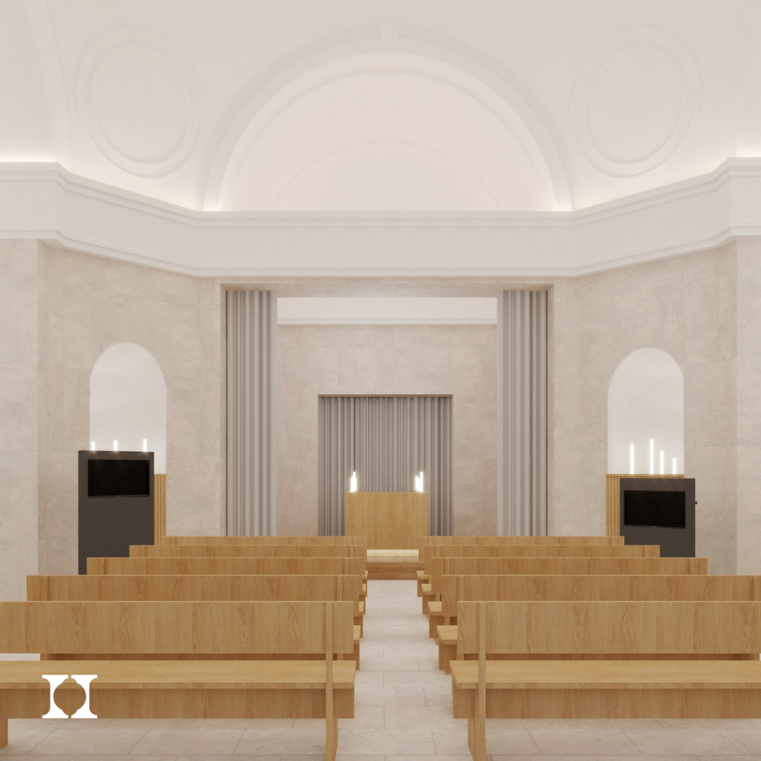
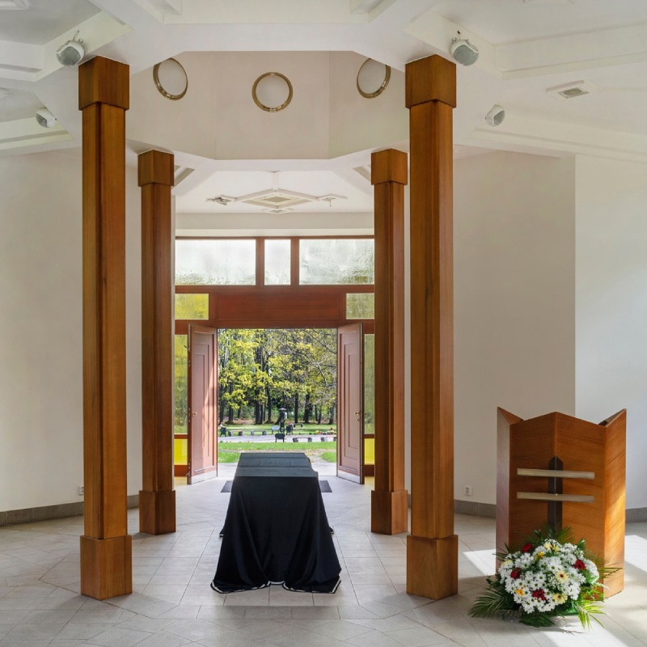
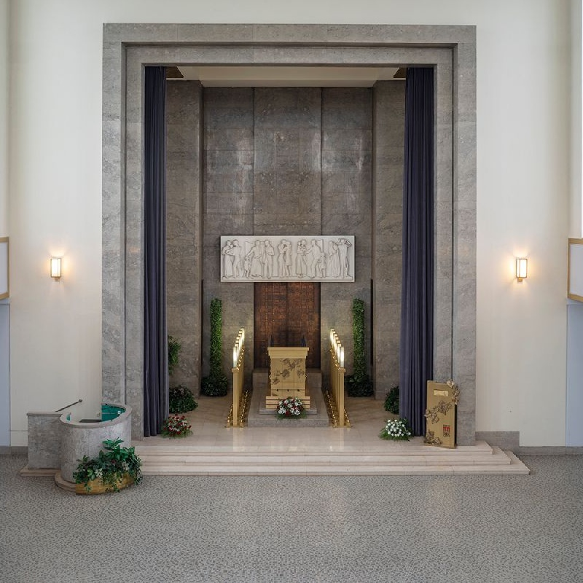
Obřadní síně

Slide 10
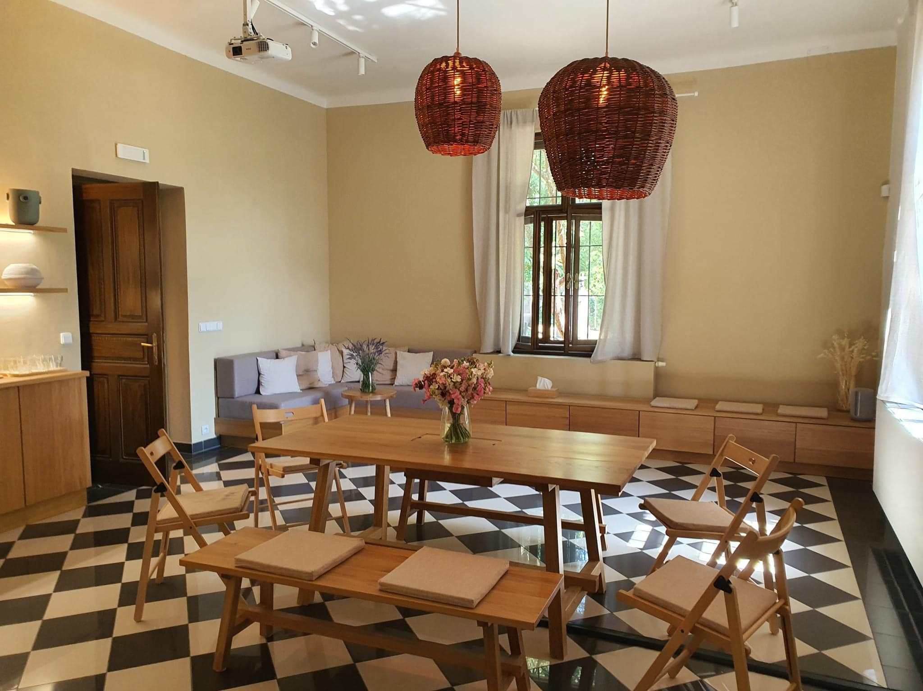
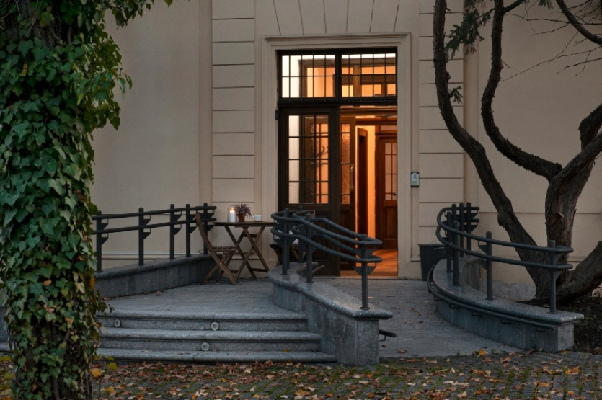
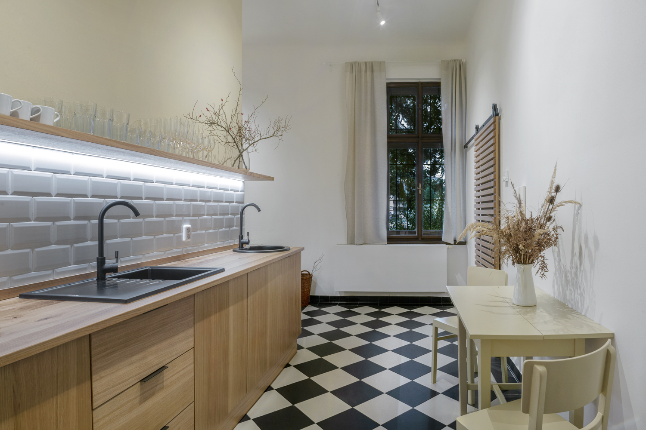
Pohřební Atelier

Slide 11
Obřad v exteriéru

Slide 12
Děkuji za pozornost.
Další informace a kontakty naleznete na webu hrbitovy.cz.
Mgr. Tereza Vaňáčová - vanacova@hrbitovy.cz

